Slide 1

ПРОМО-САЙТ
Микрорайон «Домашний»
Домашний.рф

Slide 2
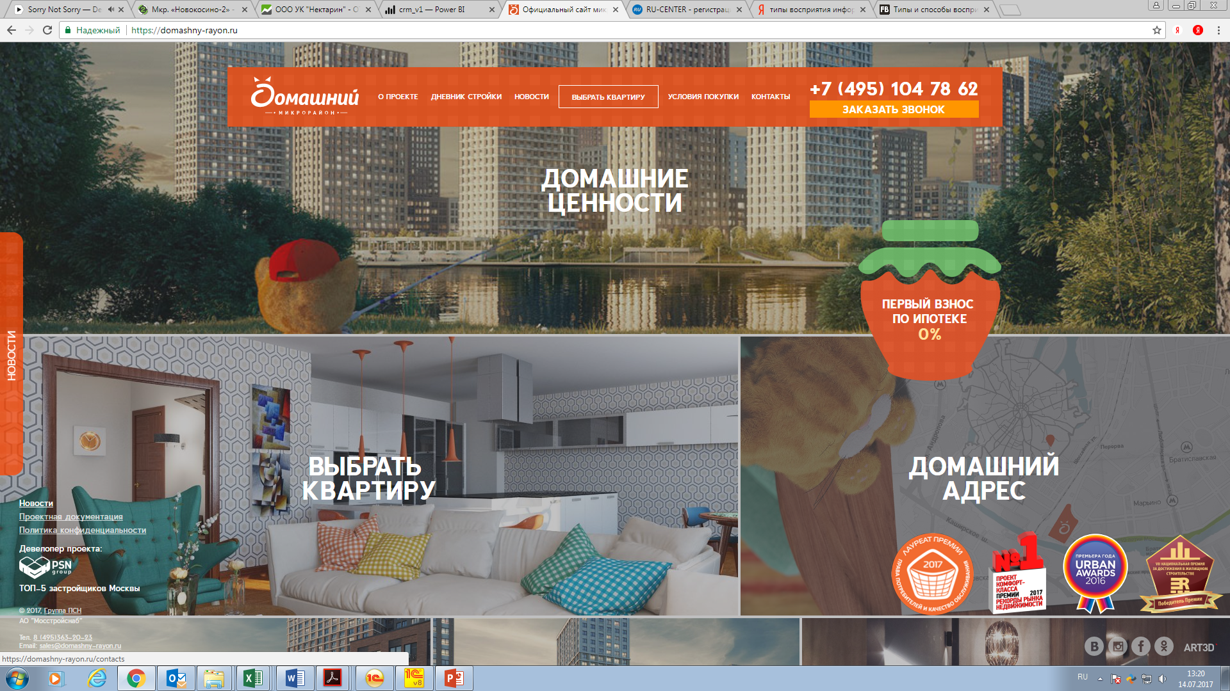
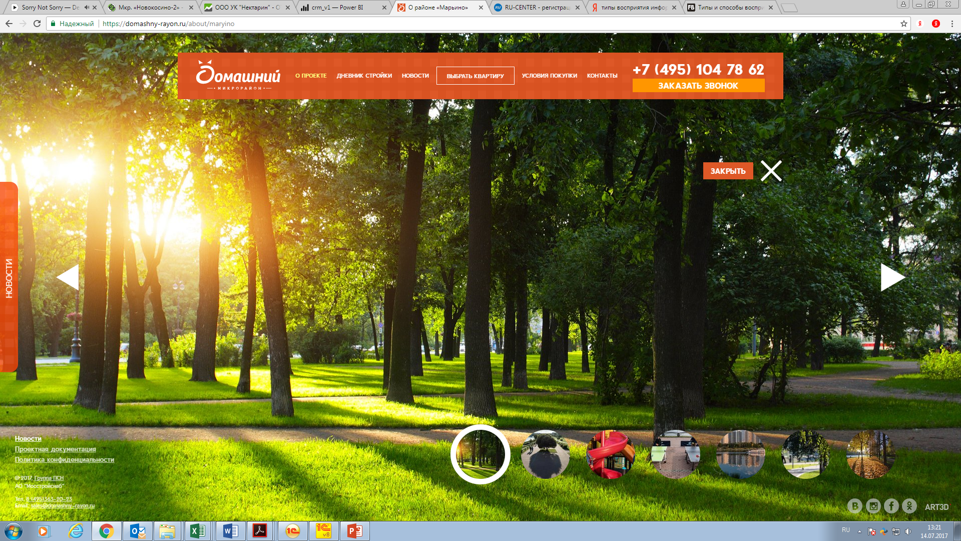
Архитектура сайта сочетает в себе две составляющие:
1.эмоциональная (большое внимание уделяется визуальной составляющей сайта, через которую доносится концепция бренда)
2.функциональная(удобство использования, понятная навигация и простота выбора квартиры)

Slide 3
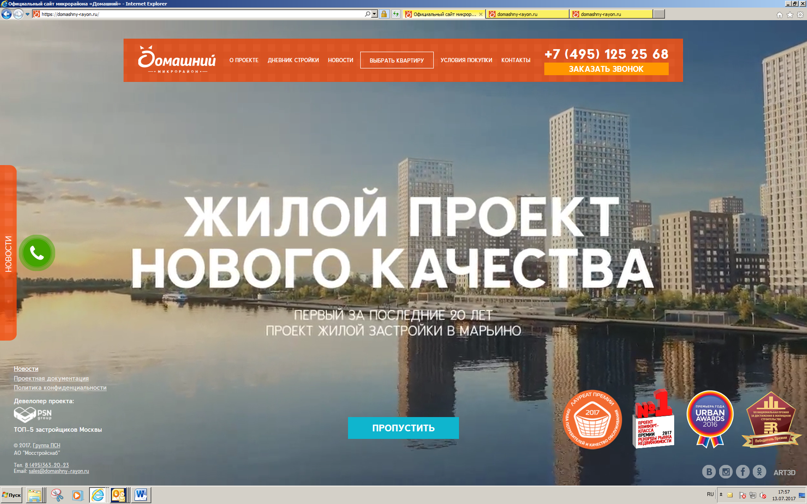
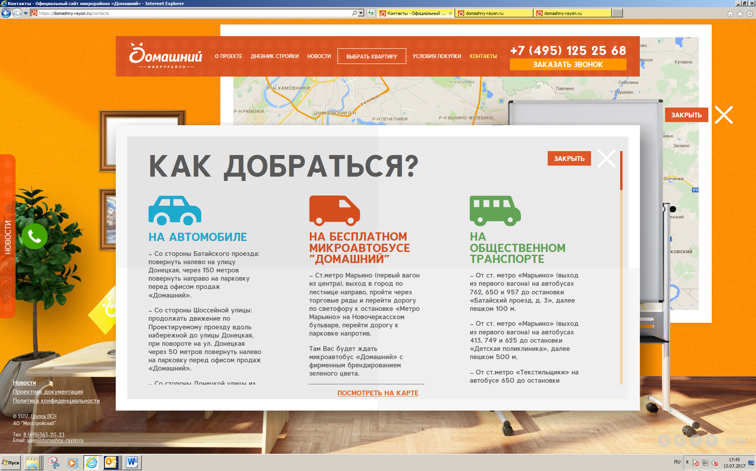
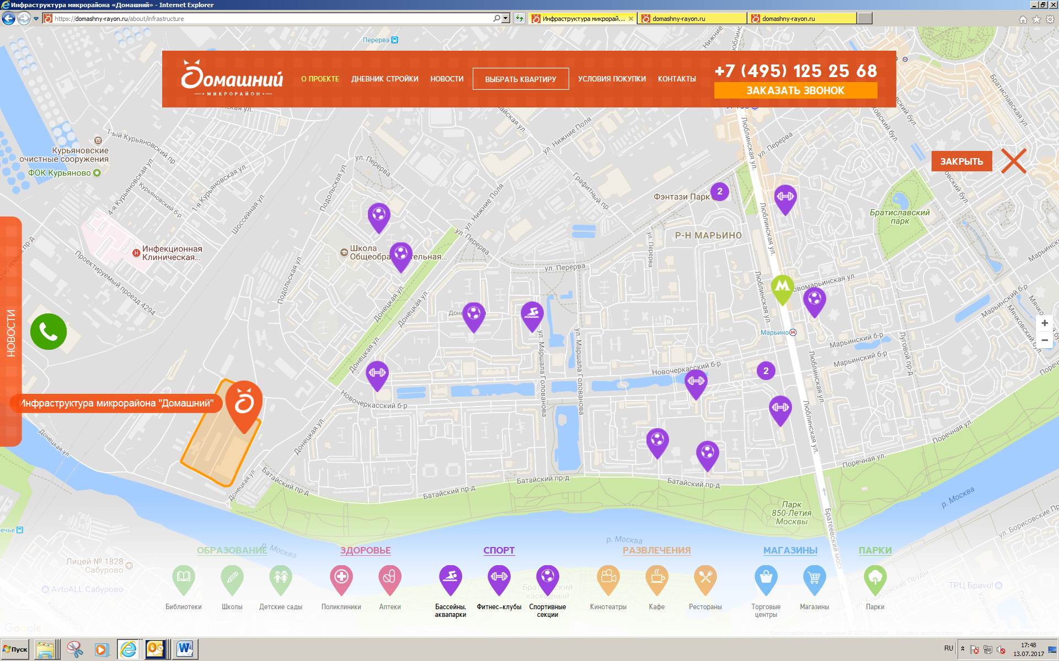
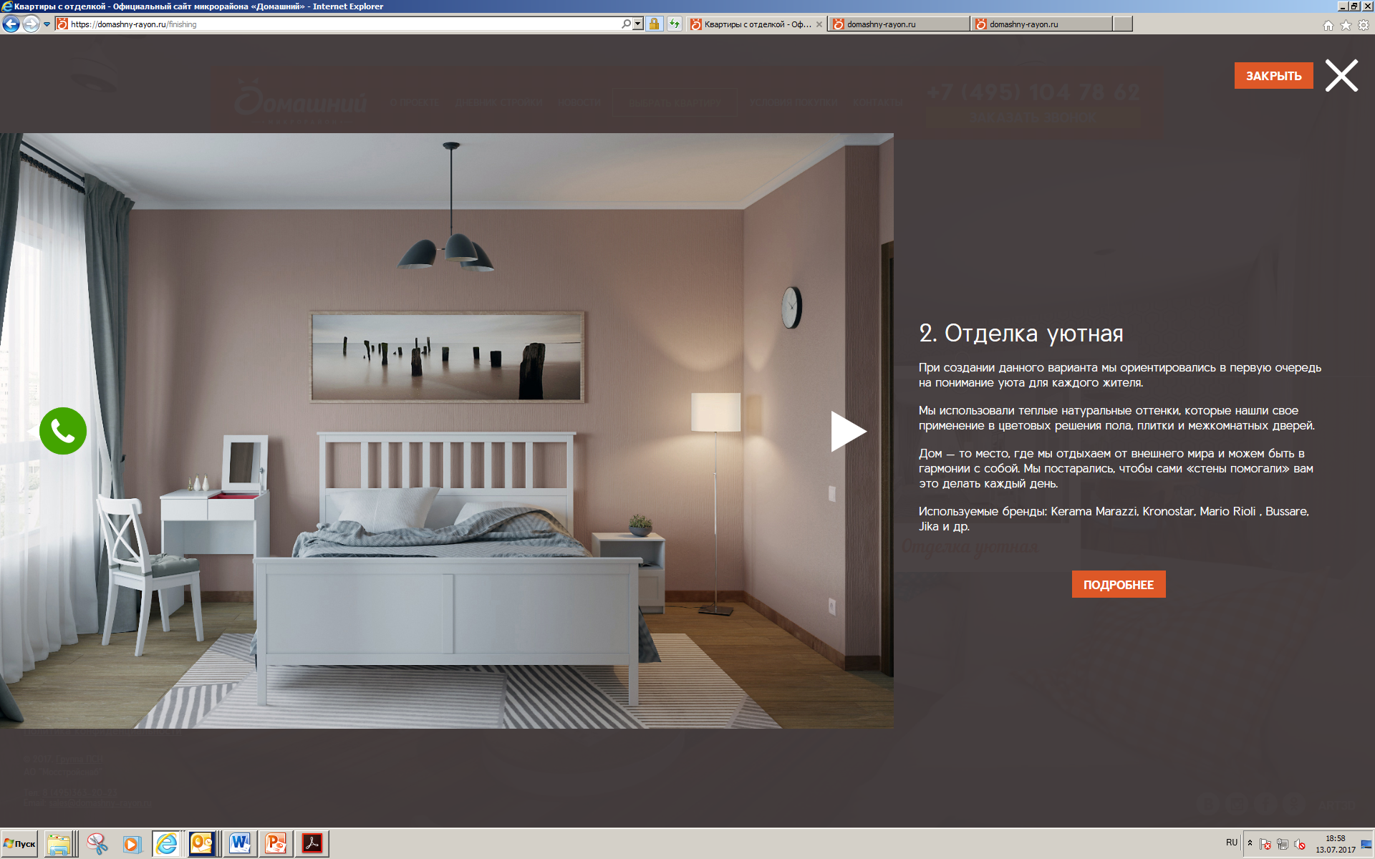

Slide 4
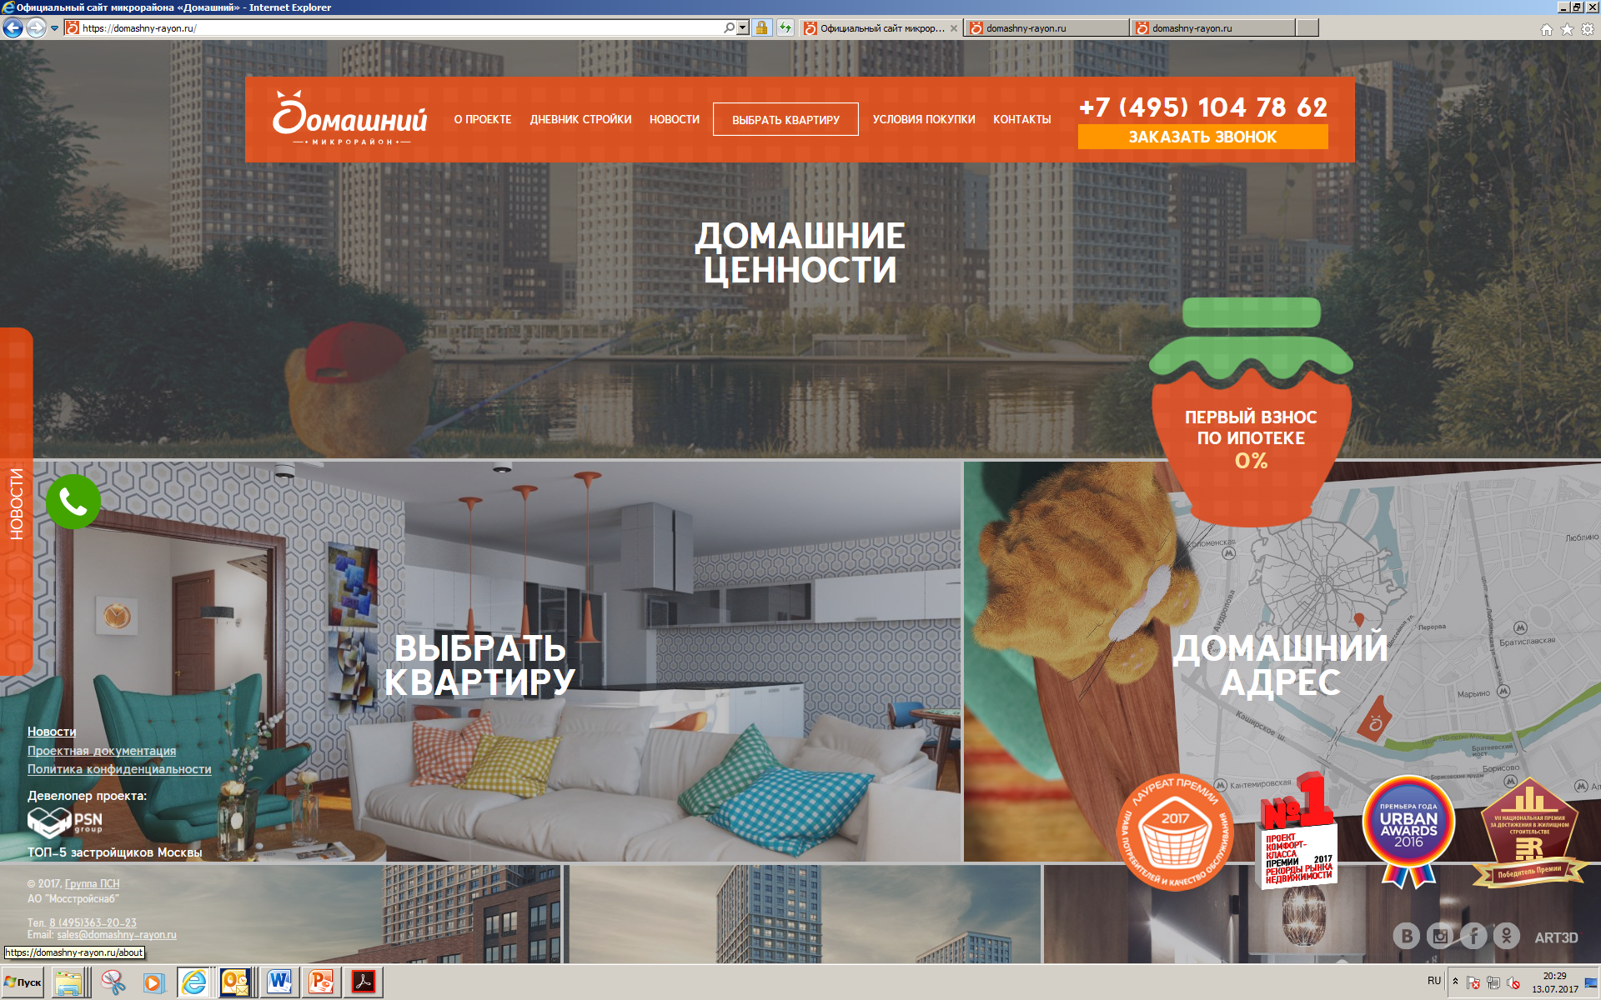
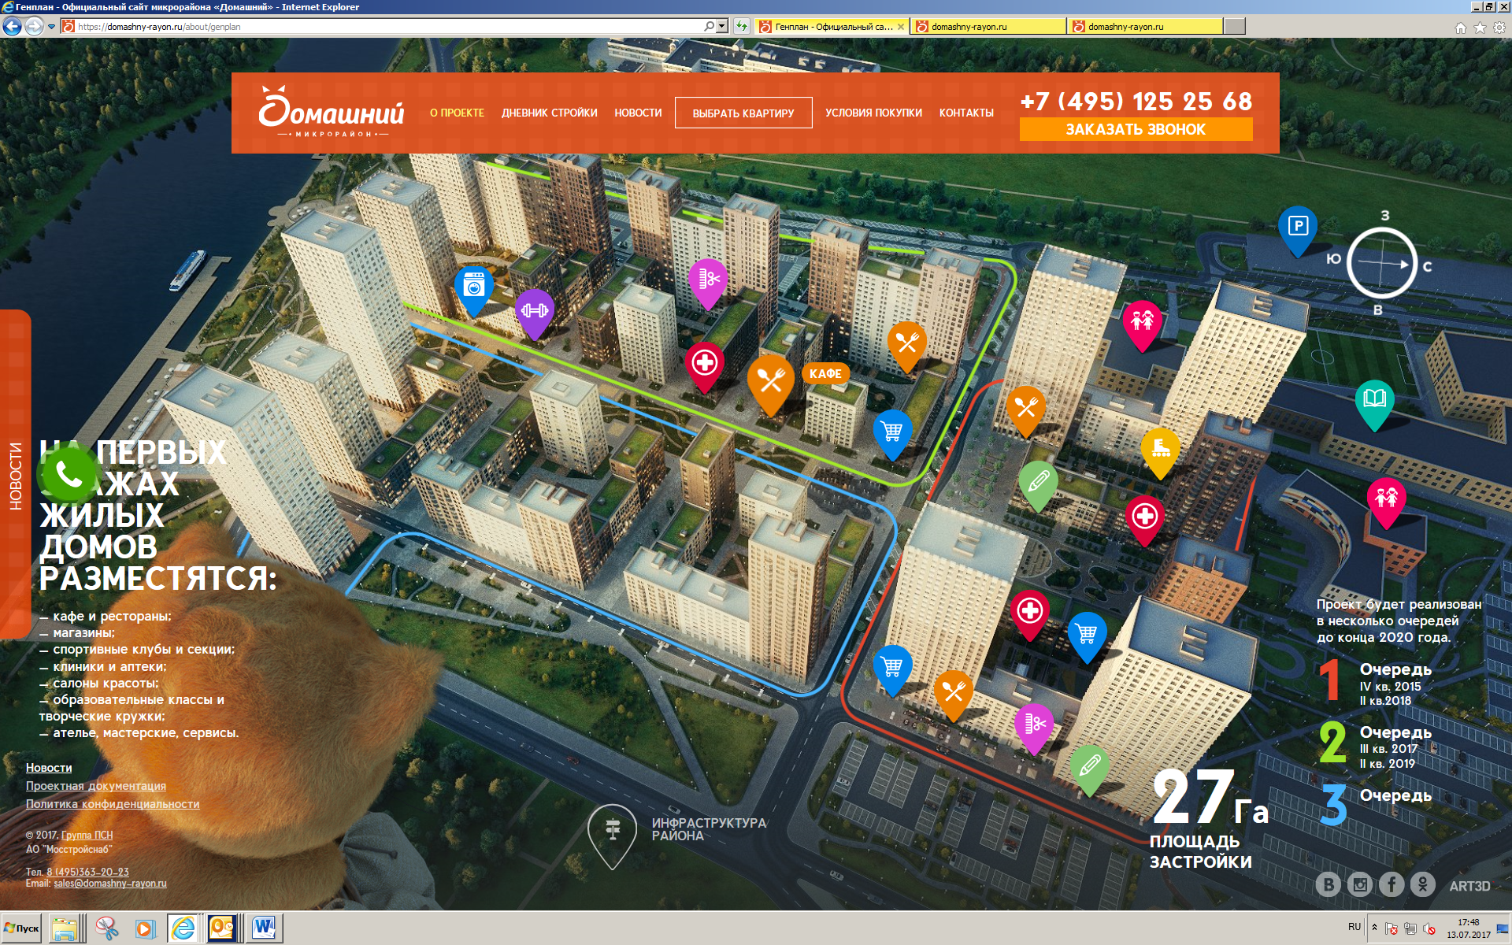
Функциональность
Удобная навигация сайта помогает посетителю сайта быстро и легко найти нужную ему информацию. Интерфейс главной страницы максимально удобен. Прежде всего сама главная страница сайта спланирована как большое удобное меню: она состоит из окон разделов сайта. Основное верхнее меню является сквозным.

Slide 5
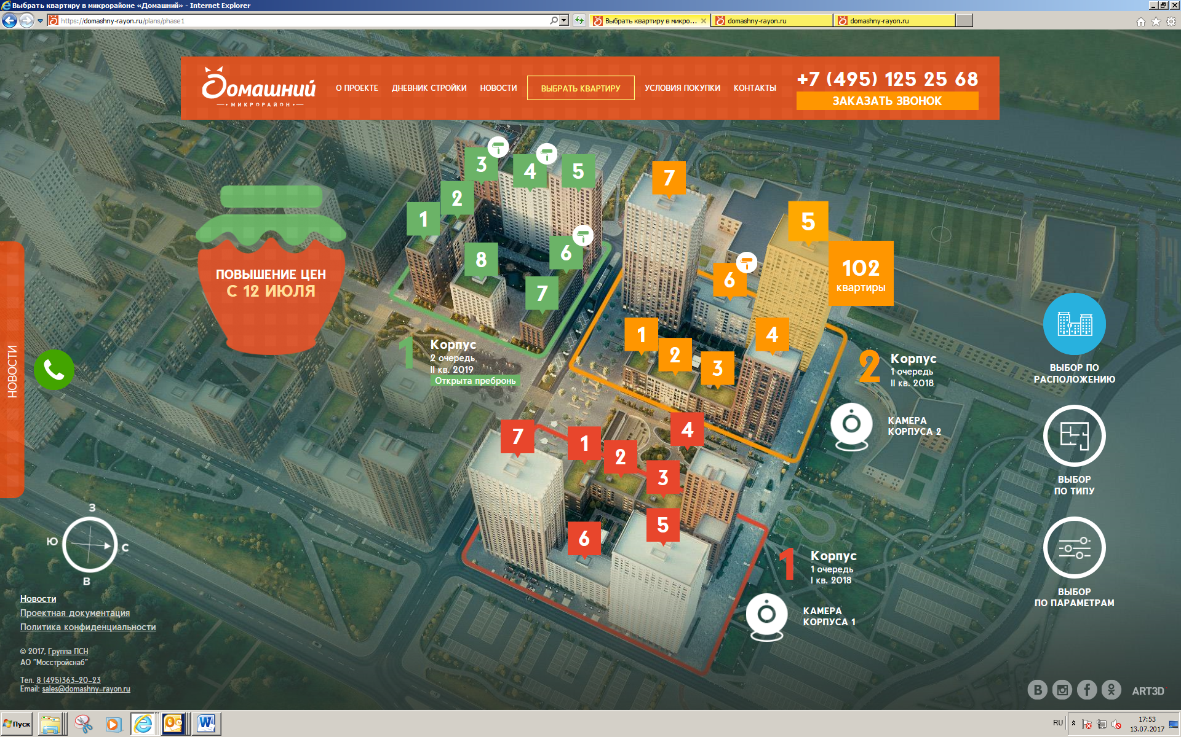
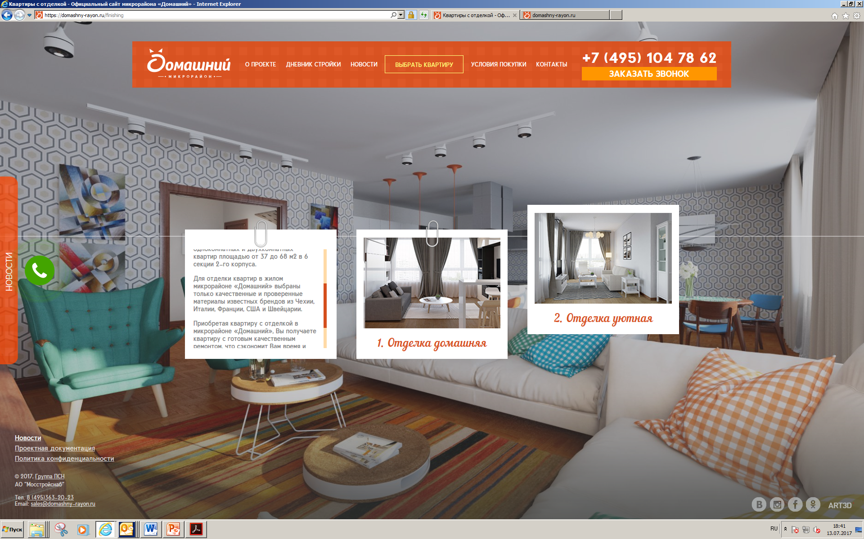
Уникальность: фирменный стиль бренда
Айдентика проекта внедрена различными элементами по всему сайту. Банка варенья с вкусными предложениями и акциями является сквозной для нескольких разделов сайта. Фирменный паттерн бренда «Домашний» - клетка, как на любимой домашней скатерти, используется по всему сайту: в меню, деталях интерьера на картинках.

Slide 6
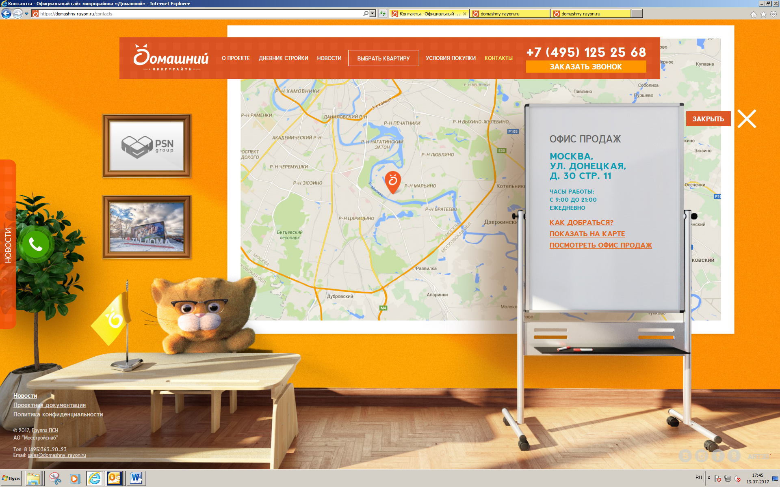
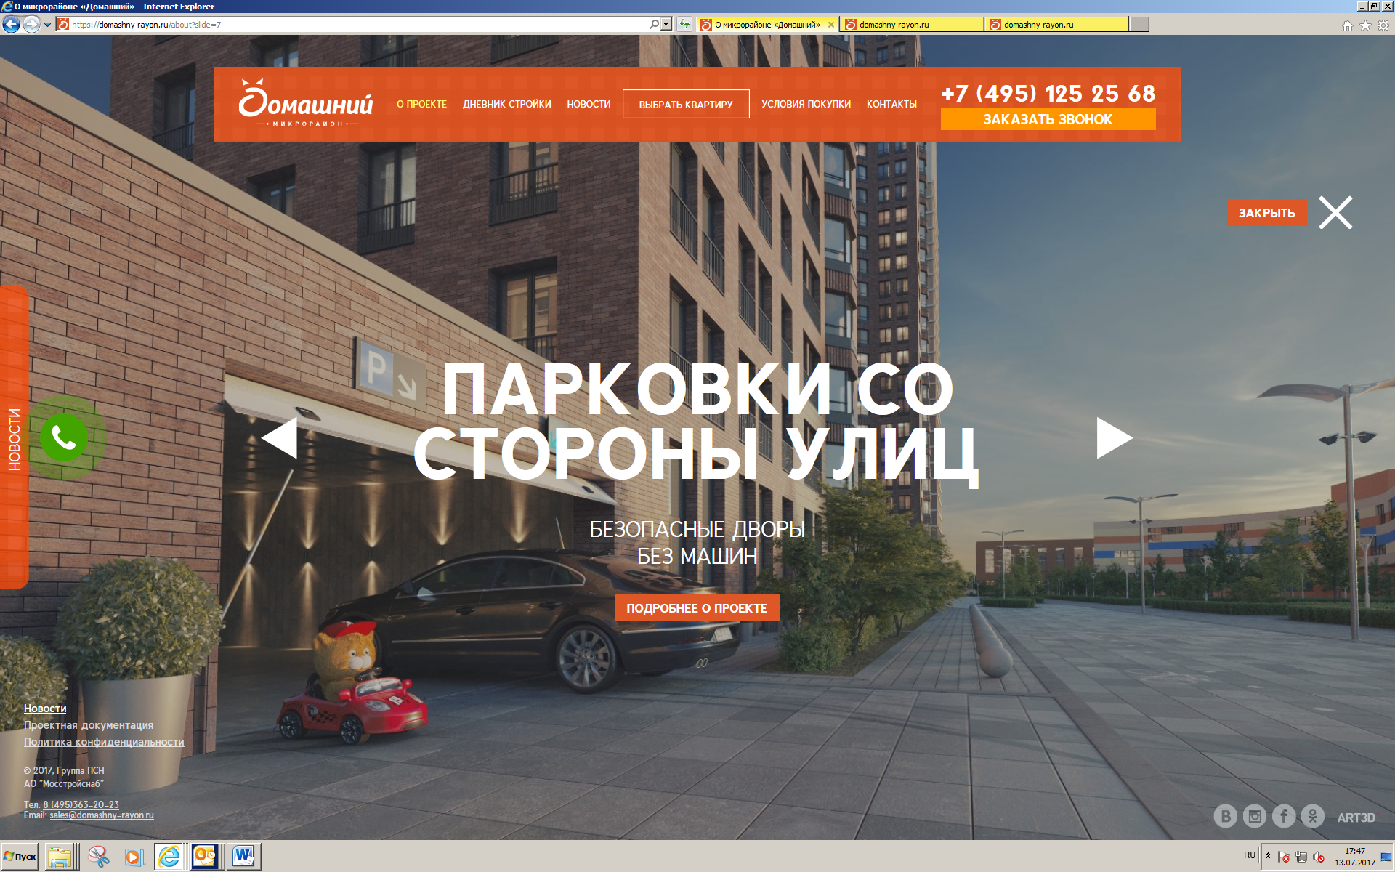
Уникальность: персонаж бренда
Персонаж бренда «Домашний» – рыжий кот Марьяныч, является бесспорным символом домашнего уюта и присутствует во всех рекламных материалах проекта, в том числе и на сайте. Изображение персонажа используется в фоновых рендерах сайта, своим присутствием делает их уникальными и «живыми».

Slide 7
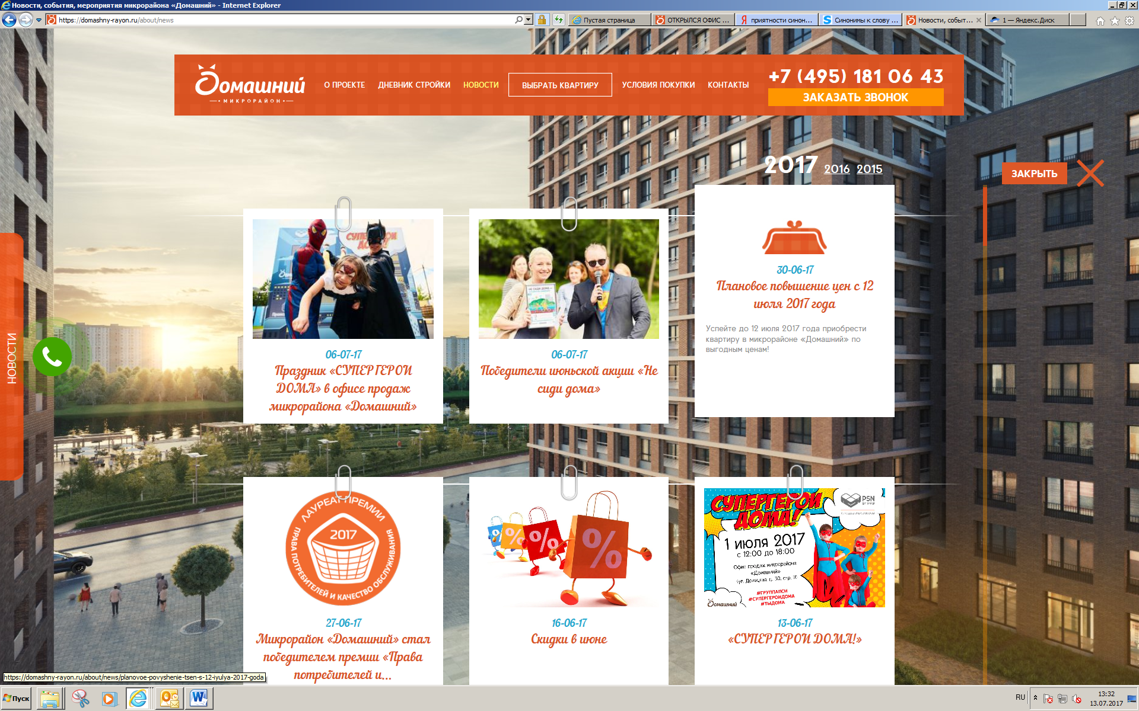
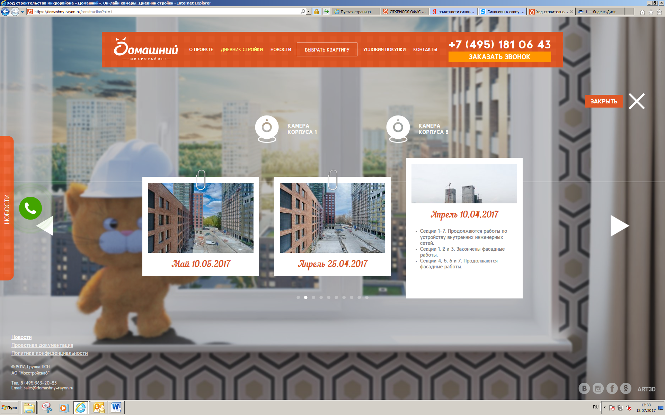
Уникальность: особенные элементы
На некоторых разделах сайта информация преподносится в виде подвесных фотокарточек , где можно кратко прочитать новость или статус стройки, не открывая полностью ее.

Slide 8
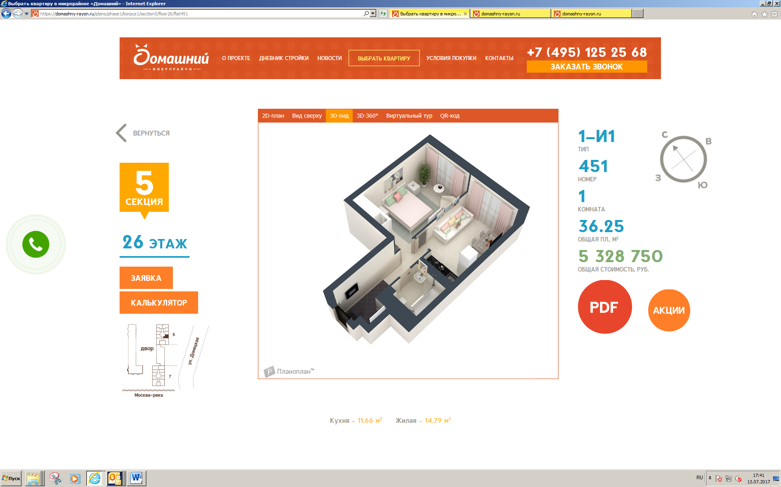
Информативность
На сайте предусмотрено большое количество инструментов при выборе покупателем планировки, что позволяет получить полную и подробную информацию относительно будущей квартиры.
Предлагается 3 различных вида подбора квартиры: выбор по расположению, выбор по типу и выбор по параметрам. Каждый может выбрать тот путь поиска, который ему удобен
Для просмотра планировки квартиры на сайте разработано 6 вариантов визуального представления: 2d план со всеми метражами, вид сверху, 3d план, 3d – 360º, виртуальный тур, а также просмотр планировки в 3d очках по QR-коду – их можно купить либо получить бесплатно в нашем офисе продаж.

Slide 9
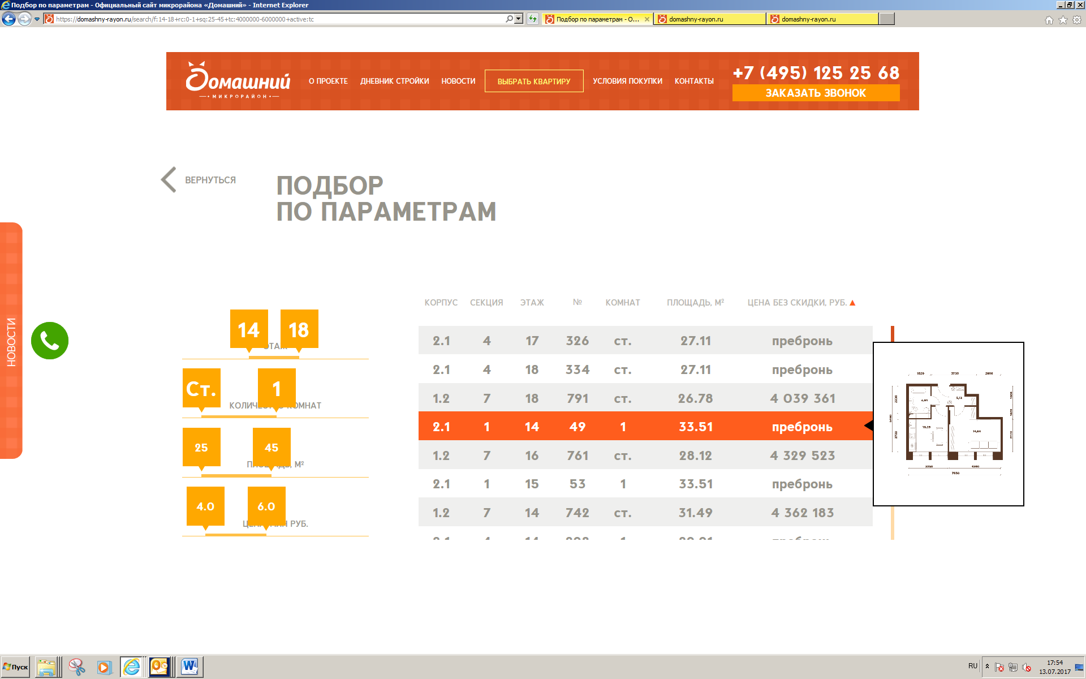
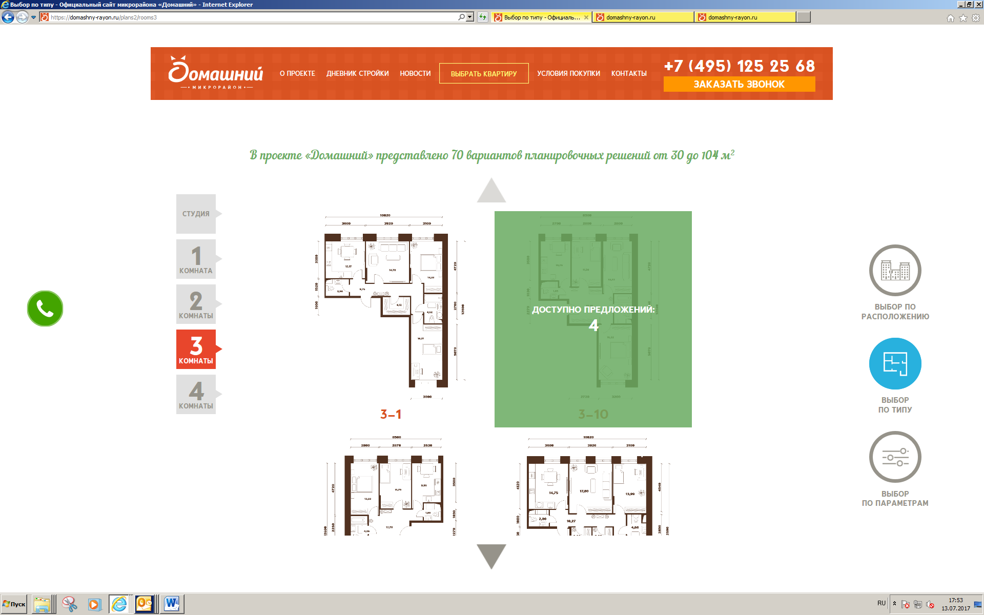
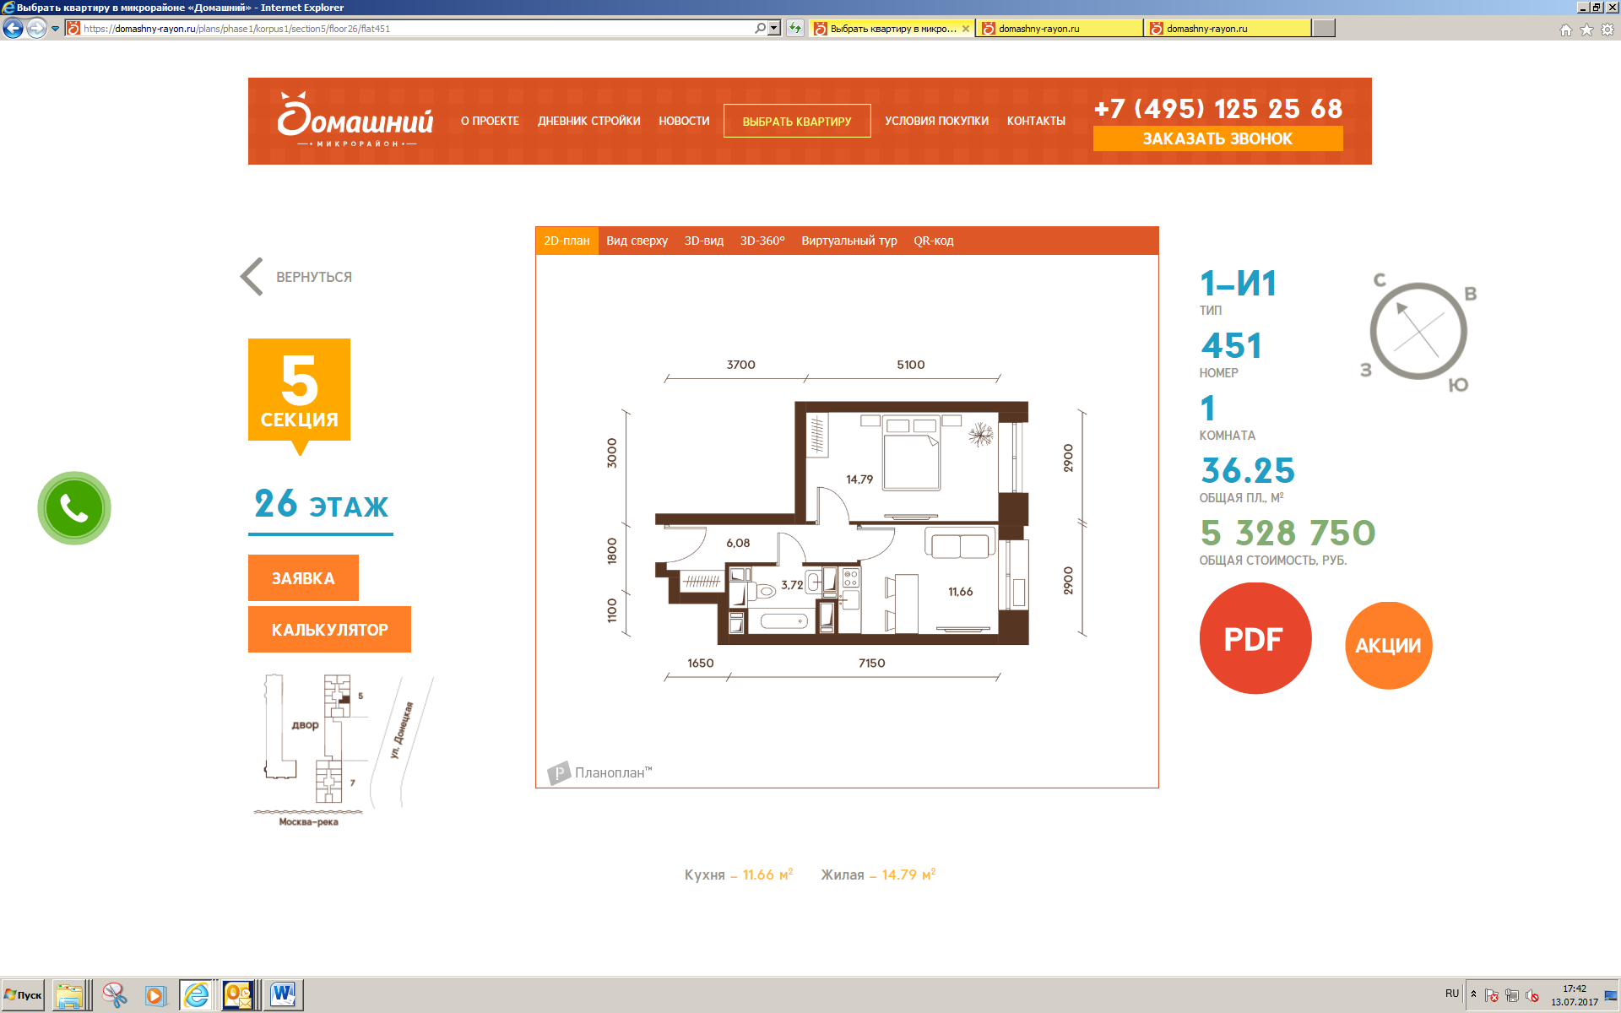
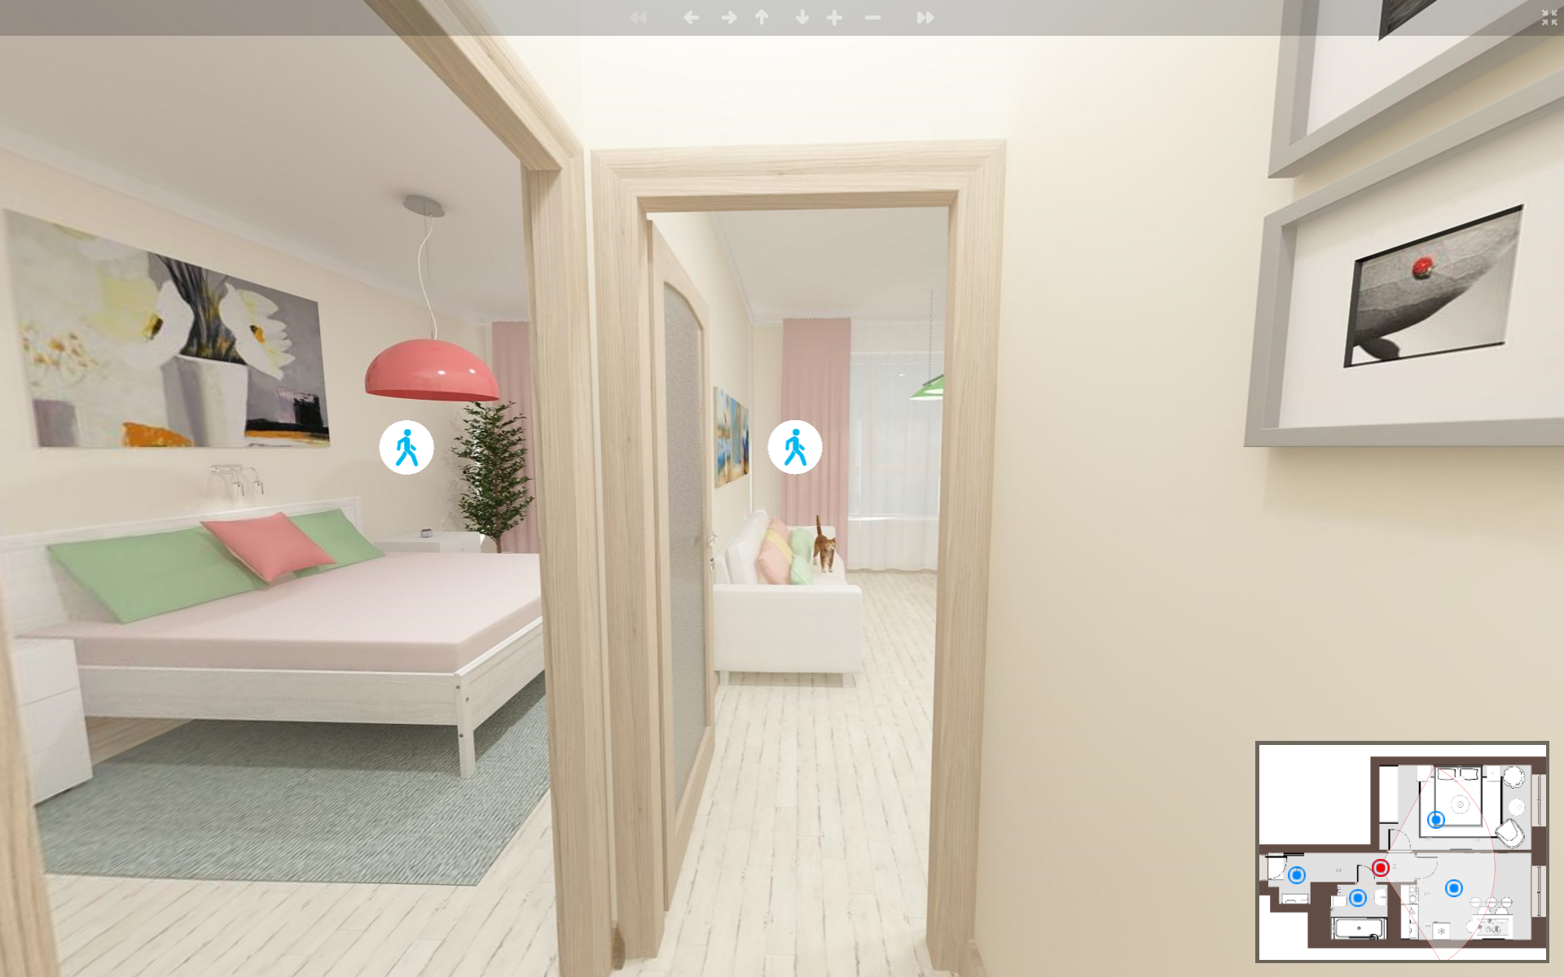

Slide 10
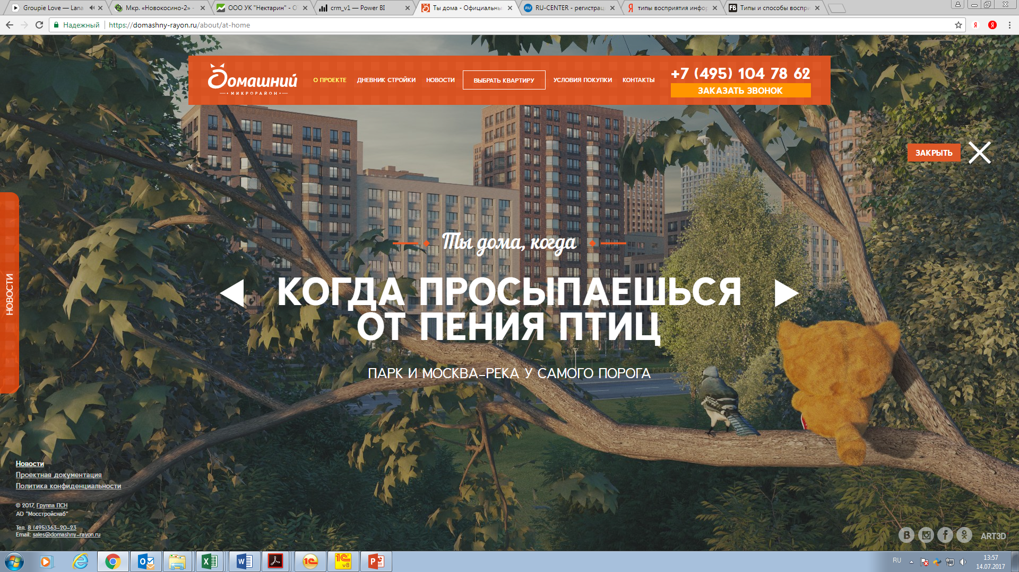
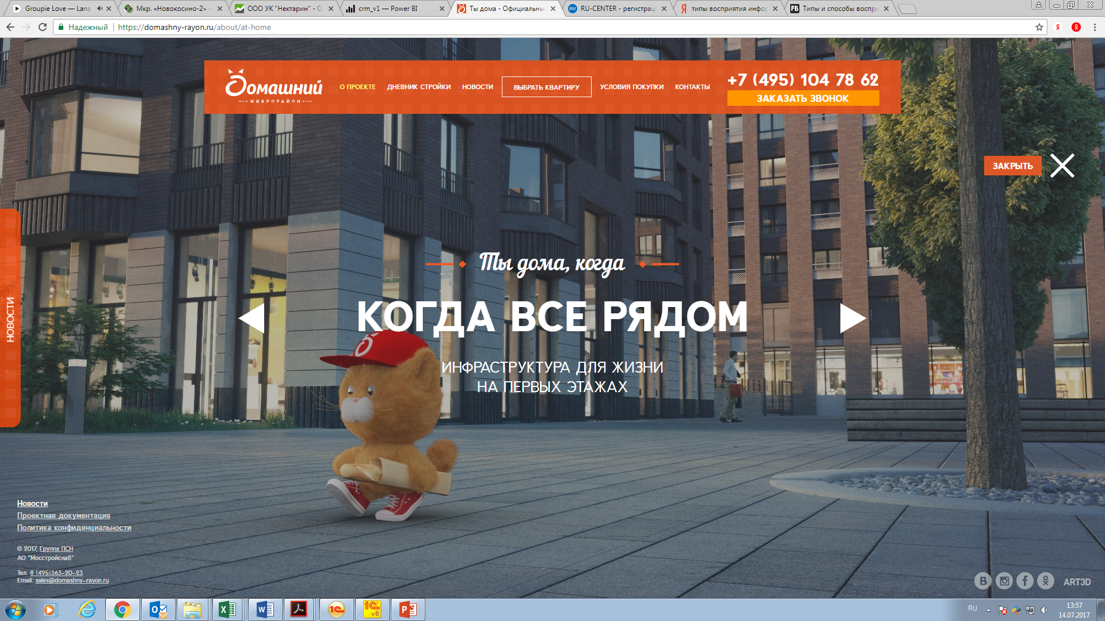
Легенда бренда
«Ты дома» - ключевой слоган микрорайона «Домашний». Только дома мы можем чувствовать себя по-настоящему комфортно и уютно. В специальном разделе сайта «ты дома» раскрывается легенда бренда: иллюстрация с помощью персонажа тех важных для жизни вещей, которые дают нам почувствовать себя дома.

Slide 11
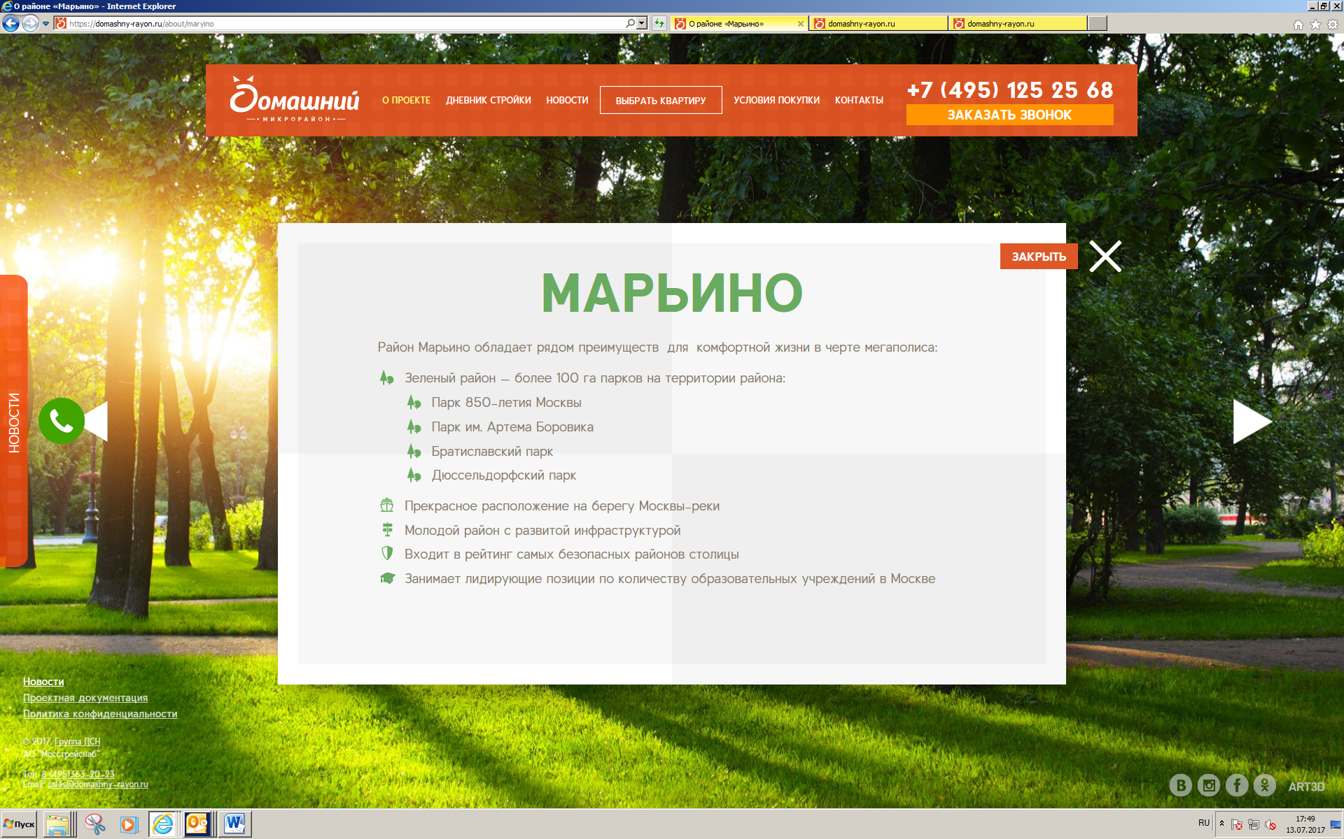
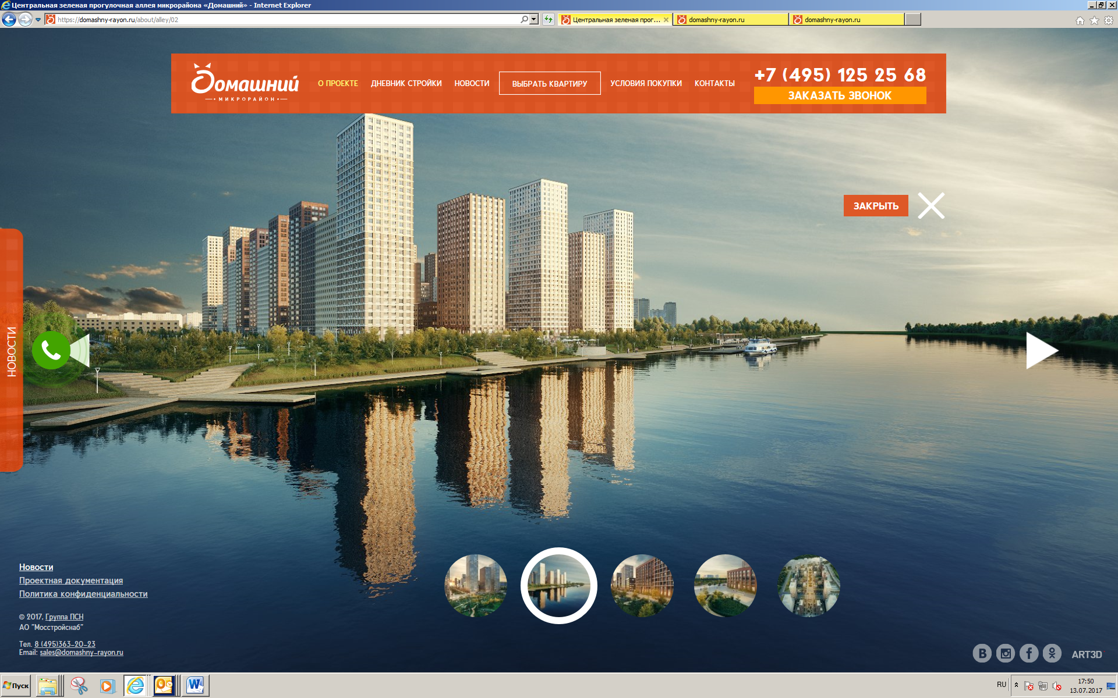
Визуальная подача
Сайт наполнен большим количеством ярких красочных фотографий и рендеров, которые делают его приятным для восприятия.

Slide 12
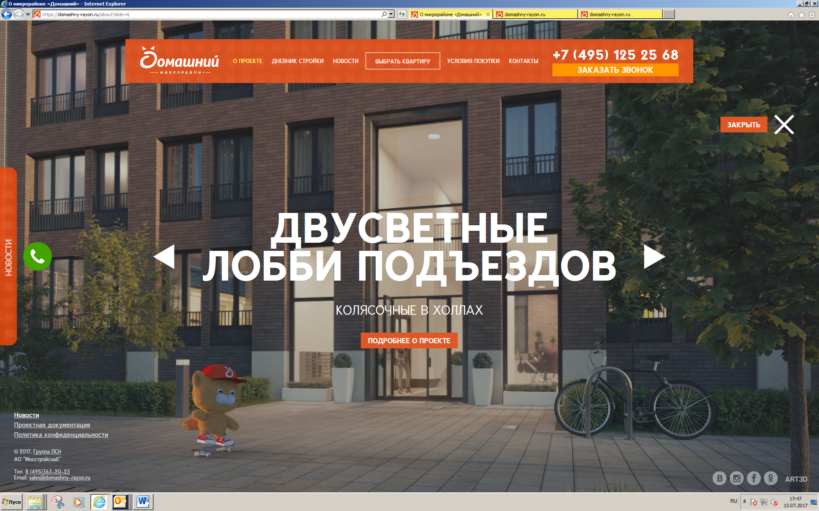
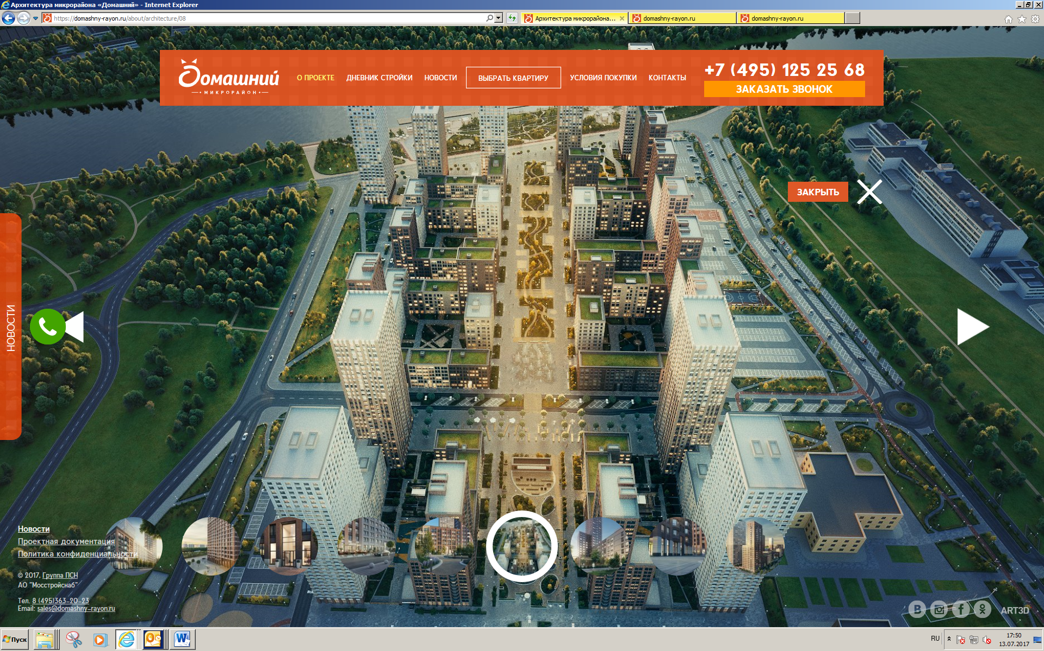
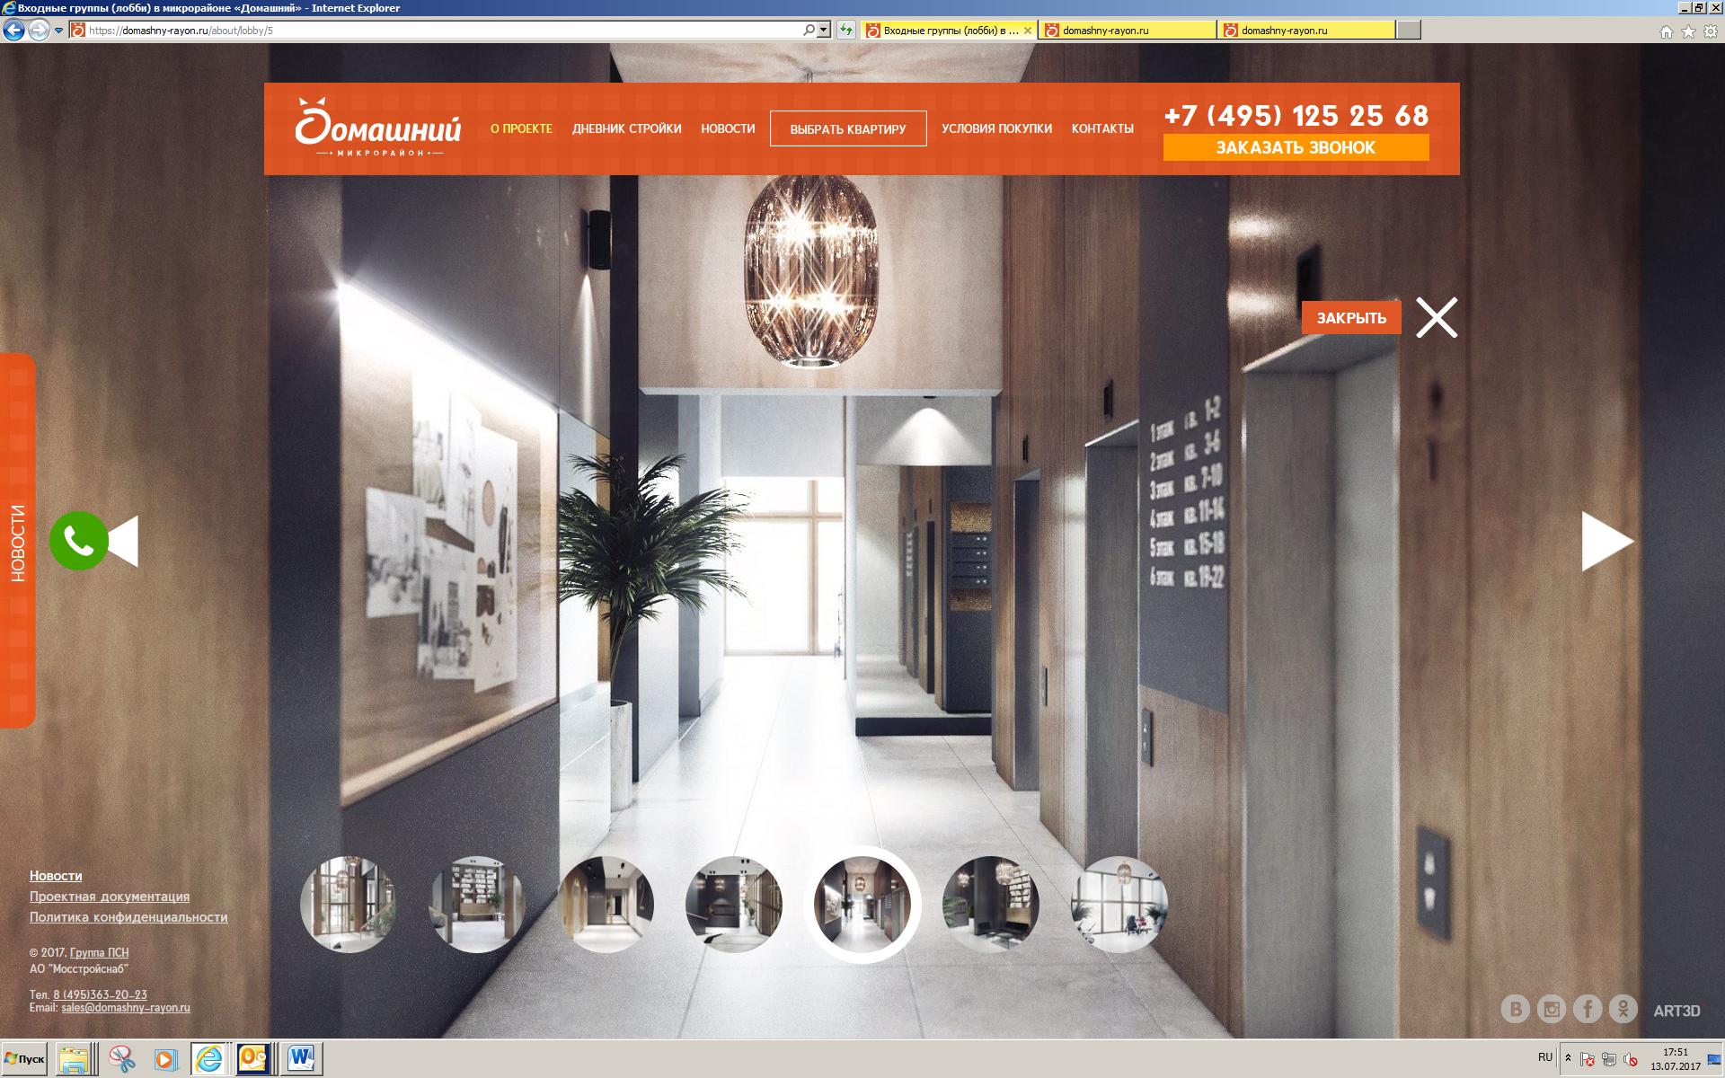
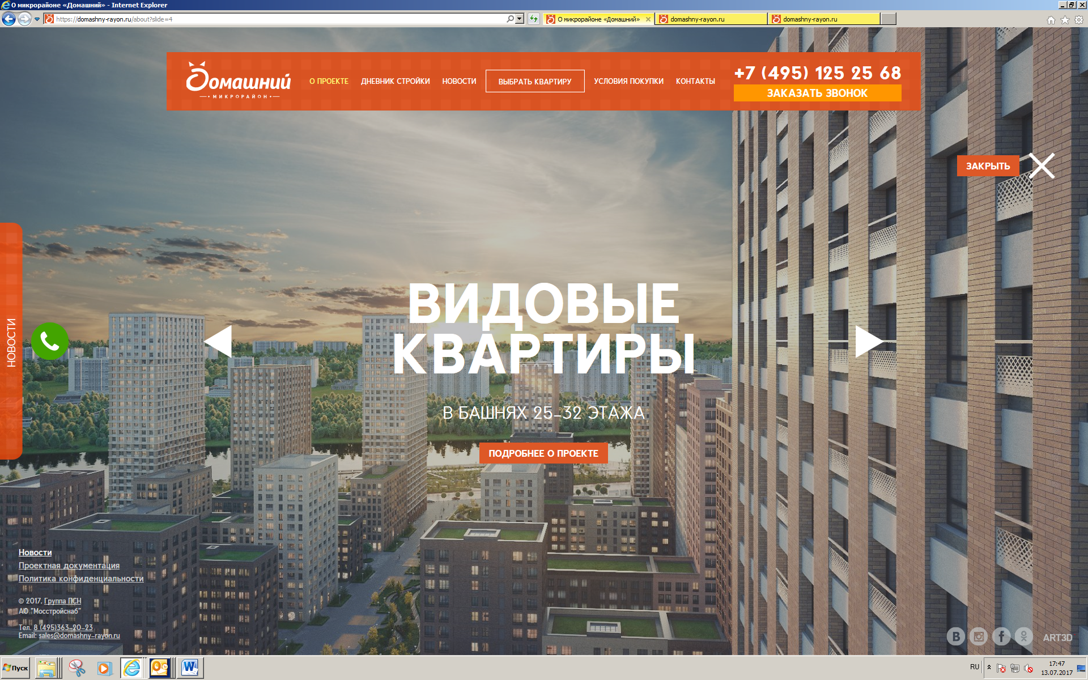

Slide 13

ТЫ ДОМА!

